Slide 1
RPG 게임 사전 조사

Slide 2
목차
1. RPG 게임의 특성
2. 국내 RPG 게임 점유율 및 순위
3. RPG 게이머 연령별 비율
4. 국내 RPG 게임 트렌드
5. 국내 RPG 게임 소비 트렌드
6. 경쟁작 분석

Slide 3
RPG 게임의 특성
캐릭터 생성 및 발전
스토리텔링
세계 탐험
상호작용과 전투
아이템 수집
커스터마이징

Slide 4
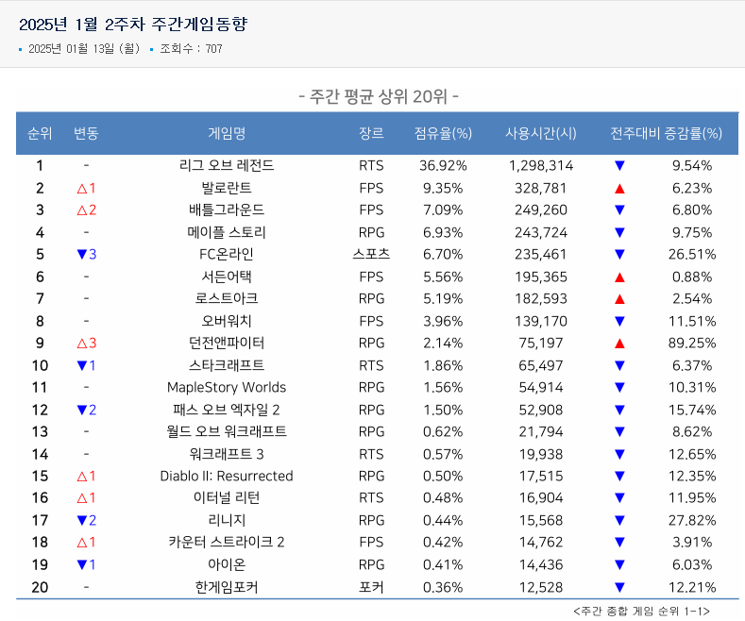
국내 PC방 점유율 (RPG)

Slide 5
국내 RPG TOP 3
1. MapleStory
2. LostArk
3. Dungeon & Fighter

Slide 6
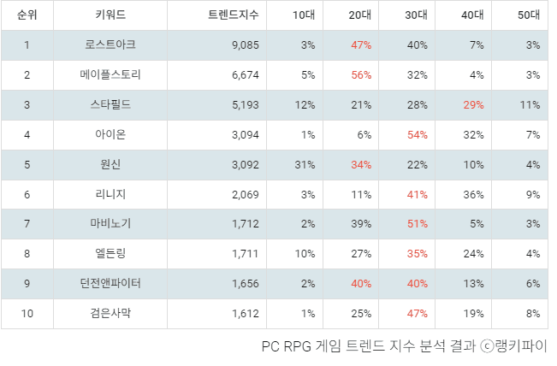
RPG 게이머 연령별 비율
PC RPG 게임 주요 연령층은 20~30대 이며, 몇몇 게임의 경우는 40대가 주요 연령층인 경우도 있습니다.

Slide 7
국내 RPG 게임 트렌드
1. 대형 MMORPG
- 게임 내 경제 시스템: 많은 MMORPG 게임에서는 아이템 거래, 경매장, 길드 활동 등의 경제적 요소가 중요한 역할을 합니다.
이는 유저들이 더 많이 참여하고, 커뮤니티 중심의 경제적 상호작용을 즐길 수 있게 만듭니다.
2. 액션 RPG
액션 RPG는 전투가 주된 요소로, 높은 난이도의 도전과 보상 시스템이 큰 매력으로 작용합니다.
도전을 통해 캐릭터의 성장을 경험하며, 전투의 전략성과 성취감을 얻을 수 있습니다.

Slide 8
국내 RPG 게임 트렌드
3. 다양한 플랫폼 간 연계
리니지 M, 블레이드 & 소울 Revolution과 같은 게임은 PC와 모바일 버전을 동시에 제공하며, 두 플랫폼을 넘나드는 플레이가 가능합니다.

Slide 9
국내 RPG 소비 트렌드
1. 과금 문화
많은 유저들이 "편의성"을 위해 과금을 하는 경향이 있으며, 이로 인해 게임 내 상점과 거래소, 경매장 등이 중요한 경제적 시스템으로 작용합니다.
2. 정기적인 콘텐츠 업데이트
유저들은 새로운 콘텐츠나 이벤트가 지속적으로 업데이트되는 게임을 선호합니다.
많은 게임들이 시즌제, 확장팩, 이벤트 등을 통해 유저들의 관심을 끌고 있습니다.

Slide 10
국내 RPG 소비 트렌드
3. 소셜 기능
국내의 PC RPG 게임은 길드 시스템, 파티 시스템, PvP 등 사회적 요소가 강하게 포함되어 있습니다.
유저들은 다른 유저들과 협력하거나 경쟁하는 활동을 통해 더욱 몰입감 있는 게임 경험합니다.

Slide 11
경쟁작 분석

Slide 12
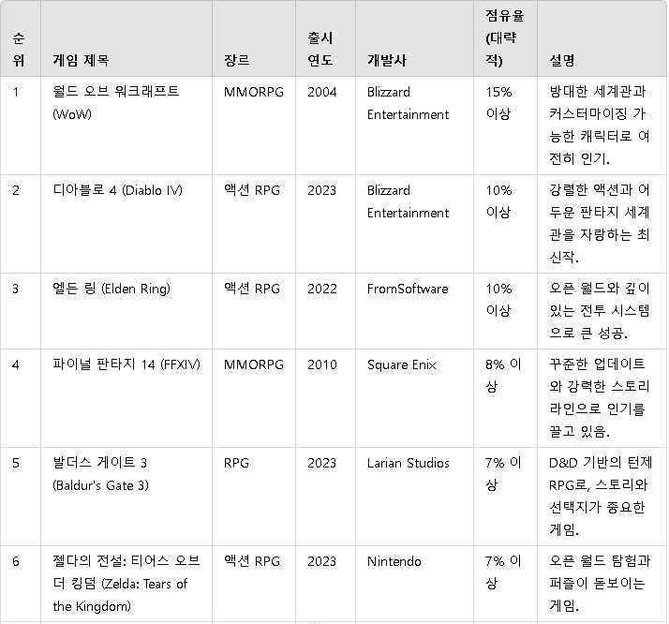
해외 RPG 점유율

Slide 13
해외 RPG TOP 3
1. World of Warcraft
2. Diablo IV
3. Elden Ring

Slide 14
해외 RPG 게임 트렌드
1. MMORPG
대규모 전투와 협동, 경제 시스템 등이 특징입니다.
사건 기반의 플레이: 게임 내 대규모 이벤트와 경매, 무역 시스템 등은 유저들 간의 상호작용을 촉진하며, 게임 세계에 대한 몰입감을 강화합니다.
2. 오픈 월드 RPG
방대한 세계와 자유로운 탐험, 심도 깊은 스토리라인을 제공하며, 유저들에게 깊은 몰입감을 선사합니다.

Slide 15
해외 RPG 게임 트렌드
3. 액션 RPG
빠른 전투와 스토리 중심의 깊이 있는 게임플레이
빠른 전투와 성장 시스템
액션 RPG에서는 전투가 중요한 요소로, 유저는 적을 처치하면서 캐릭터를 성장시키고, 다양한 스킬을 조합하며 전투를 전략적으로 이끌 수 있습니다.

Slide 16
해외 RPG 소비 트렌드
1. 디지털 다운로드와 DLC
DLC나 확장팩을 구매하여 게임의 수명을 연장합니다.
2. 커뮤니티와 스트리밍
Twitch나 YouTube와 같은 플랫폼에서 RPG 게임의 플레이가 많이 스트리밍 되면서, 게임의 인기도가 상승하는 경향이 있습니다.
유저들 간의 커뮤니티 활동이 게임에 대한 충성도를 높이는 요소로 작용합니다.

